Slide 1
Izkoristek solarnih razsmernikov pri proizvodnji jalove moči
Primož Sukič
Dušan Drevenšek
Ernest Belič
Gorazd Štumberger

Slide 2
KAZALO
UVOD
OMEJITVE RAZSMERNIKA
MERITVE RAZSMENIKA
MOŽNOST GENERIRANJA JALOVE MOČI IZ SOLARNIH RAZSMERNIKOV
SKLEP

Slide 3
UVOD

Slide 4
UVOD
PRENOS
ENERGIJE

Slide 5


UVOD
$$I^{2}$$
$$I^{2}$$
IZGUBE
IZGUBE

Slide 6

UVOD
$$Q$$
$$I^{2}$$
$$I^{2}$$
IZGUBE
IZGUBE

Slide 7


UVOD
$$Q$$
$$Q$$
$$I^{2}$$
$$I^{2}$$
IZGUBE
IZGUBE

Slide 8
UVOD
$$Q$$
$$I^{2}$$
$$I^{2}$$
IZGUBE
IZGUBE

Slide 9




UVOD
$$Q$$
$$I^{2}$$
$$I^{2}$$
$$I^{2}$$
$$I^{2}$$
IZGUBE
IZGUBE

Slide 10
OMEJITVE RAZSMERNIKA

Slide 11
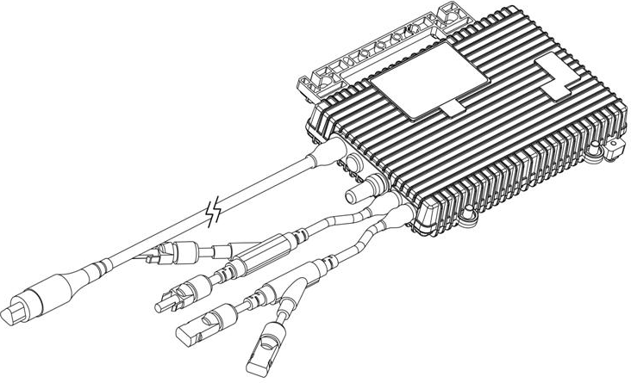
OMEJITVE RAZSMERNIKA

Slide 12
OMEJITVE RAZSMERNIKA

Slide 13
OMEJITVE RAZSMERNIKA

Slide 14
OMEJITVE RAZSMERNIKA

Slide 15
MERITVE RAZSMERNIKA

Slide 16
MERITVE RAZSMERNIKA
Mikro razsmernik
Nazivna moč S = 260 VA

Slide 17
MERITVE RAZSMERNIKA

Slide 18
MERITVE RAZSMERNIKA

Slide 19
Aproksimirana ploskev izkoristka razsmernika

Slide 20
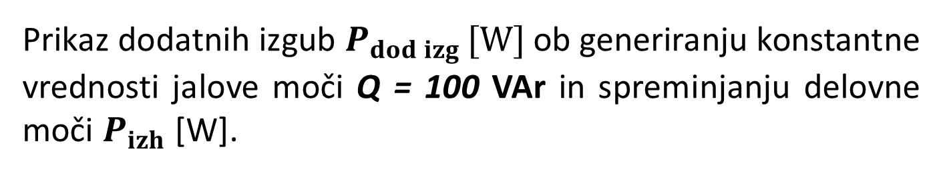
Prikaz dodatnih izgub $P_{dod izg }[W]$ob generiranju konstantne vrednosti jalove moči Q = 100 VAr in spreminjanju delovne moči $P_{izh}$ [W].

Slide 21
MOŽNOST GENERIRANJA JALOVE MOČI IZ SOLARNIH RAZSMERNIKOV

Slide 22
MOŽNOST GENERIRANJA JALOVE MOČI IZ SOLARNIH RAZSMERNIKOV
Q [kVAr] | Možnost generiranja jalove moči v [%] časa
 | S₁ = 100 kVA | S₂ = 110 kVA
100 | 55,0 % | 89,1 %
90 | 88,4 % | 94,7 %
80 | 93,7 % | 98,3 %
70 | 97,1 % | 99,8 %
60 | 99,3 % | >99,9 %
50 | 99,9 % | >99,9 %
40 | >99,9 % | 100 %
30 | >99,9 % | 100 %
20 | >99,9 % | 100 %
10 | >99,9 % | 100 %

Slide 23
V Sloveniji je do konca leta 2013 sončnih elektrarn nazivne moči
S = 250 MVA

Slide 24
V Sloveniji je do konca leta 2013 sončnih elektrarn nazivne moči
S = 250 MVA
99% časa bi lahko zagotavljali jalovo moč
Q = 150 MVAr

Slide 25
Časovna razpoložljivost generacije jalove moči vseh slovenskih sončnih elektrarn skupaj.

Slide 26
SKLEP
Razsmerniki sončnih elektrarn imajo velik potencial generiranja jalove moči
Dodatne izgube pri generiranju jalove moči so majhne
Karakteristika izgub omogoča analitično določanje izgub
Prednosti in slabosti

